Slide 1
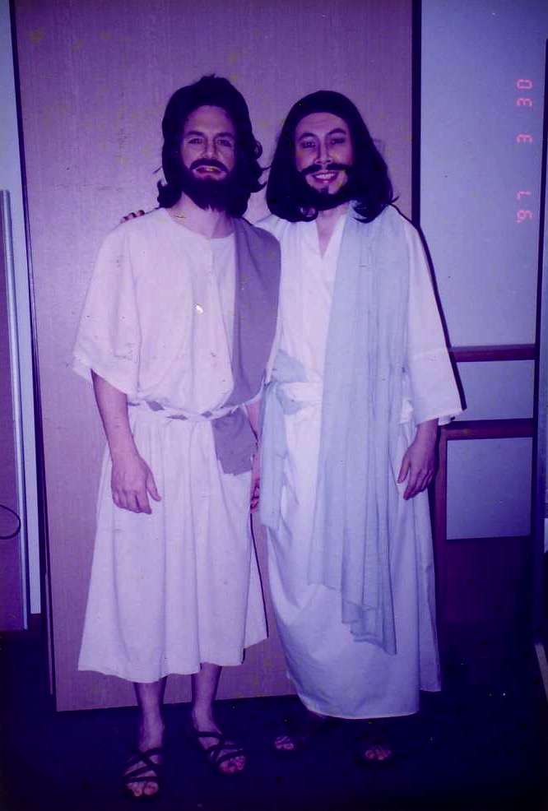
الوعظ من خلال التمثيل
إعادة شعبك في الوقت المناسب لتوصيل رسالة الله
د. ريك جريفيث • مؤسسة الدراسات اللاهوتية الأردنية • BibleStudyDownloads.org

Slide 2
فعلت ذلك من أجلك
Notes:
2
How can we express familiar concepts like the death of Christ for us? Sometimes teaching them is better done by assuming in the role of biblical characters who experienced these events. This is not entertaining but rather entering into the story and bringing the listeners with you into the story.

Slide 3
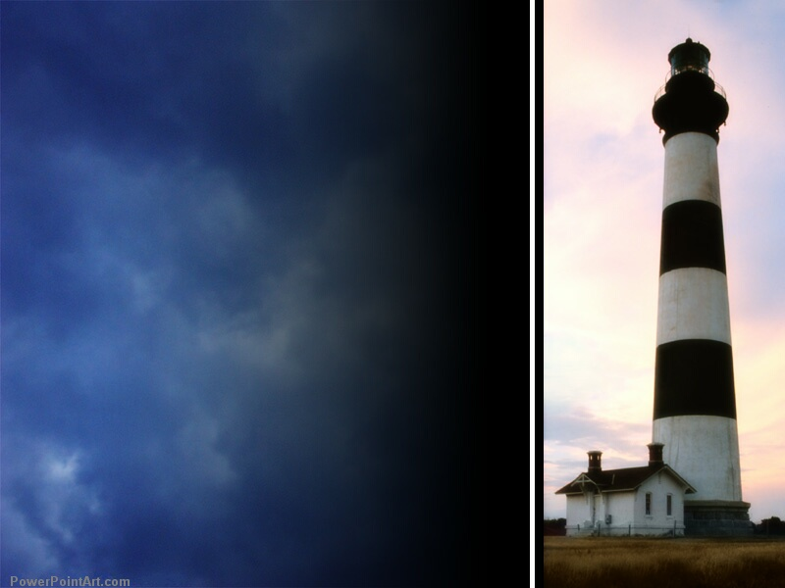
التمثيل هو ...
158
تصوير درامي من منظور الشخص المتكلم لشخصية من الكتاب المقدس ينقل فكرة مركزية كتابية وتطبيقاً للمستمعين

Slide 4
مزايا التمثيل
158
المتعة
التنوع
التقديم

Slide 5
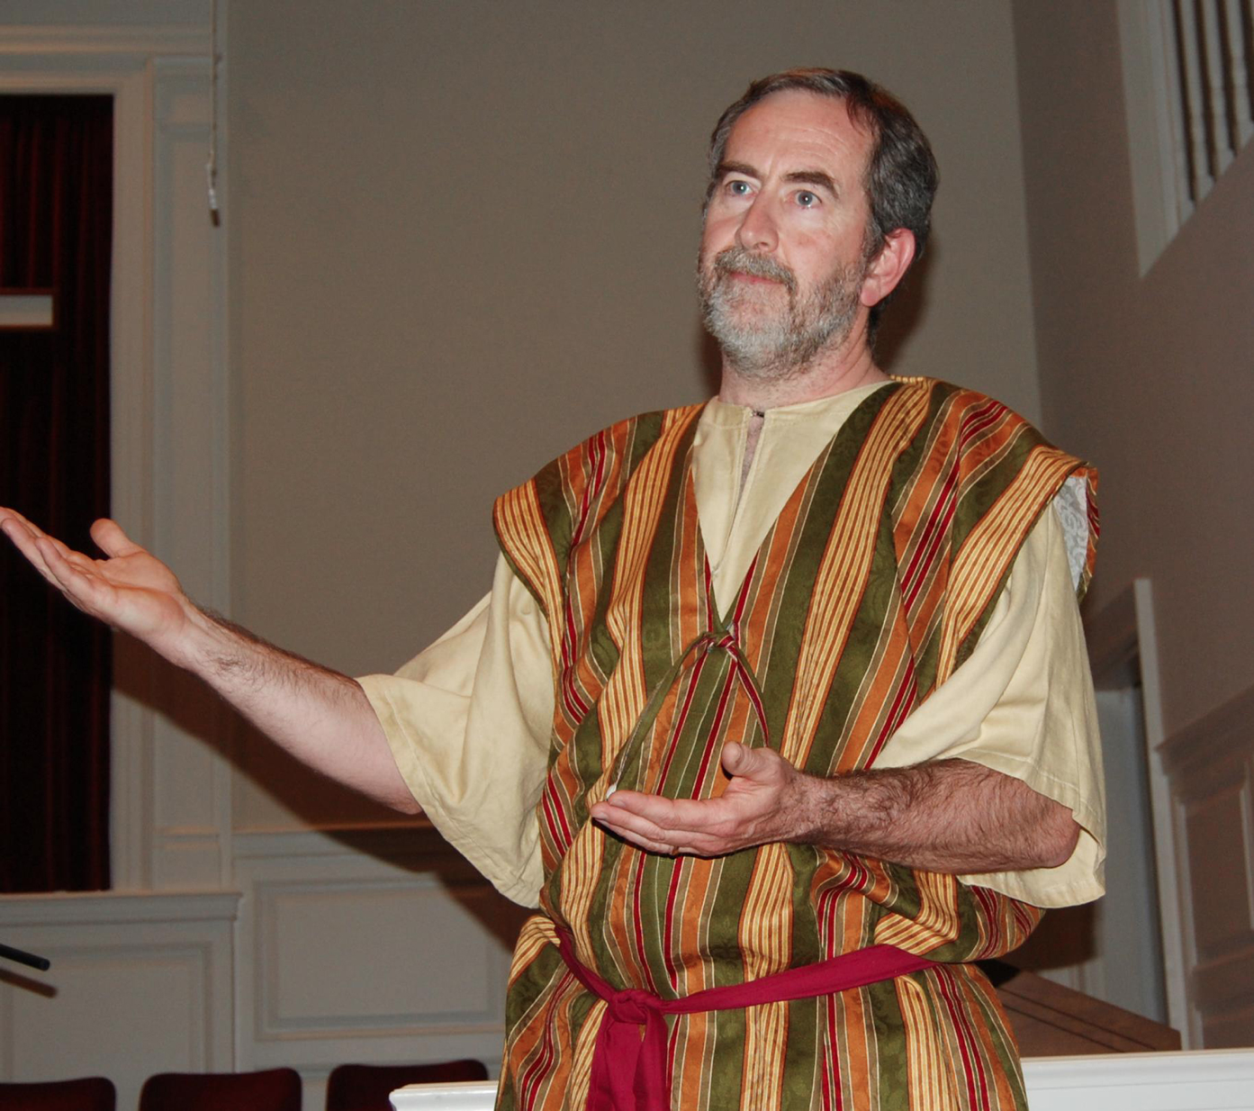
مخاطر التمثيل
158
1. التفسير
2. الإحتقار
3. الإحراج
4. عقلية الترفيه
Notes:
These potential problems exist with doing monologues:
Exegesis must be even more in depth. We have to make sure our research is very accurate to properly play the role of a biblical character. Monologues must add background information and feelings not actually within the text of the Bible, so we must be careful that these are within the authorial intent.
Trivializing means there can be a temptation to preach a shallow message (moralizing) instead of the theology of the text that tells us much about God.
Embarrassment is also possible is the speaker cannot remember the lines. No one can use notes in monologues, but this is more difficult than a professional actor's job who can take many "takes" of the same scene until he gets it right on film. In contrast, the one who does the monologue must internalize the script well. If he doesn't, he could be embarrassed that, as a biblical character, he can't even tell his own story.
Entertainment-mentality is the danger of people seeing this as a performance instead of a sermon with a message. The goal is not for the listeners to clap at the end. It is for them to be transformed by the message of the monologue.

Slide 6
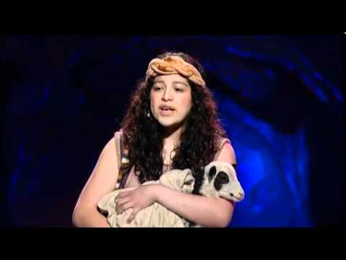
عندما يعمل الممثلون بشكل أفضل
158
مسلسلات جديدة
صعود أفضل
نصوص مألوفة

Slide 7
لكن كيف تقوم بالتمثيل؟
158

Slide 8
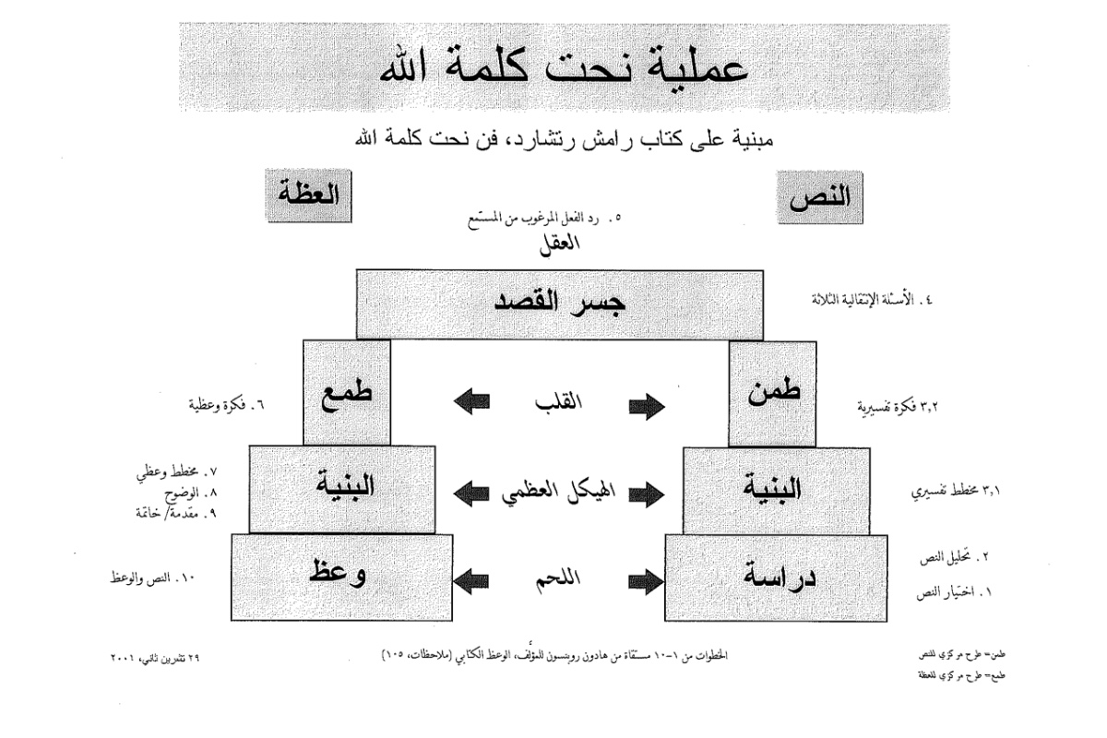
عملية إعداد عظة تفسيرية
27-28، 251
، إعداد العظات التفسيرية . مقتبس من راميش ريتشارد
العظة
النص
5- الإستجابة المرغوبة من المستمع
العقل
جسر القصد
4- الأسئلة الثلاثة التطويرية
الفكرة
الرئيسية
الفكرة الرئيسية
6. فكرة العظة
3 .2 الفكرة التفسيرية
القلب
7- المخطط الوعظي
8- الوضوح
9- المقدمة والخاتمة
3 .1 المخطط التفسيري
الهيكل
المخطط= القطع
الهيكل
2- تحليل النص
10- تجهيز الرسالة/العظة
الوعظ
الدراسة
الجسد= لحم
1-اختيار النص
يُظهر النص الأبيض 10 خطوات مقتبسة من هادون روبنسون، الوعظ الكتابي (الملاحظات، 105)
Notes:
Cover steps 1-3 on page 27

Slide 9
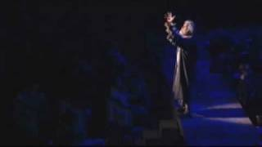
كيف أقوم بالتمثيل؟
158-159
أ. اتبع الخطوات 1-5 (الصفحات 27-28)
ب. حدد شخصيتك
ت. جهّز الملخص معتمداً على فكرتك الرئيسية
ث. استبدل الوضوح الشفوي بالإيضاحات الكتابية
(ليس العالم المعاصر)
ج. ارتدي الملابس الكتابية وقدم نفسك في
الشخصية ثم قدم التطبيق في الخلاصة
ح. جهز المخطوطة وتدرب دون ملاحظات

Slide 10
شخصيات للتمثيل
ص 160 ـــ حربونا: ليلة في فارس
(سفر أستير)
ص 170 ـــ عزرا: عائلتي هي عمل الله
(عزرا 9)
ص 179 ـــ يوسف: عيد الميلاد في عيني
يوسف (لوقا 1: 26-33)
ص 183 ـــ رجل حكيم: تأملات عيد الميلاد من
رجل حكيم (متى 2)
ص 189 ـــ مرقس: تقديم مرقس
(إنجيل مرقس)
ص 192 ـــ بولس: أنا أحب هؤلاء التسالونيكيين
(1 تسالونيكي)
ص 196 ـــ أنسيمس: شهادة أنسيمس
(سفر فليمون)

Slide 11
مخطط الحظر
113
أمام المسرح أو المنصة
المنطقة 4 | المنطقة 1 | المنطقة 3
المنطقة 6 | المنطقة 2 | المنطقة 5
غرانت وريد، اخبار قصص تلمس القلب، 68

Slide 12
مخطط الحظر
113
أمام المسرح أو المنصة
المنطقة 4: الشدة والصراع البارد (داود يجادل) | المنطقة 1: المواجهة المتوسطة (معركة داود مع جليات) | المنطقة 3 الحميمية القوية (داود يصلي ويلتقط الحجارة)
المنطقة 6 الإبعاد الشديد البارد (وفاة جليات) | المنطقة 2 مسافة متوسطة منعزلة (داود يصل إلى المعسكر) | المنطقة 5 المنطقة الأكثر دفئاً (مشهد ديفيد مع جيسي)
4
3
5
2
1
غرانت وريد، اخبار قصص تلمس القلب، 69-70

Slide 13
Black

Slide 14
الرابط للعرض التقديميِّ "فن الوعظ" متاحٌ على الموقع الإلكترونيّ: BibleStudyDownloads.org
أحصل على هذا العرض التقديمي مجاناً
Notes:
PR Preaching (Homiletics) Arabic
_____________
Common-36

